Slide 1
INGENIERÍA EN COMERCIO EXTERIOR Y NEGOCIACIÓN INTERNACIONAL
Proyecto de Investigación: Influencia de la Política Comercial y Promoción de Exportaciones en las Operaciones Internacionales de la Industria Textil en la provincia de Pichincha, período 2014-2016
Andrea Micaela Fierro Cepeda
Andrés Felipe Peñaherrera Morán

Slide 2
ANTECEDENTES
Industria Textil
del Ecuador
Diversificación de productos
Salvaguardias 2015

Slide 3
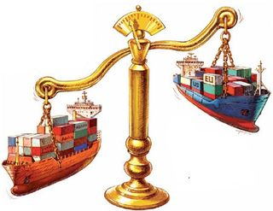
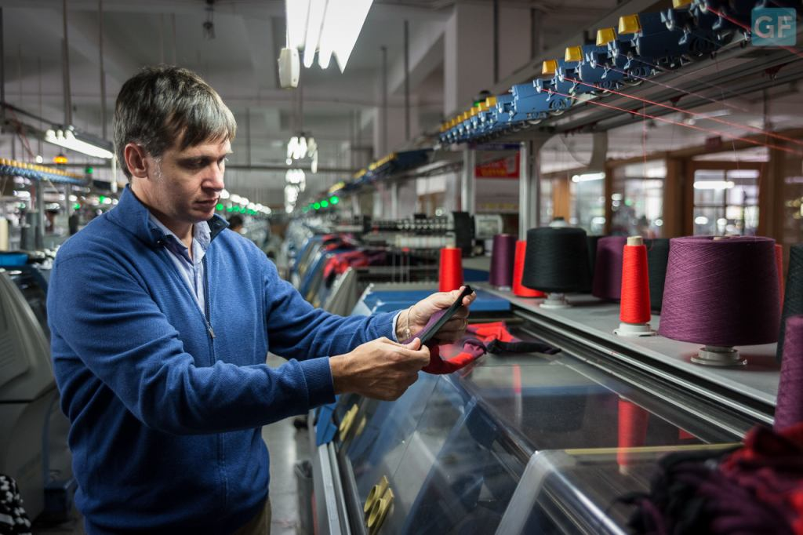
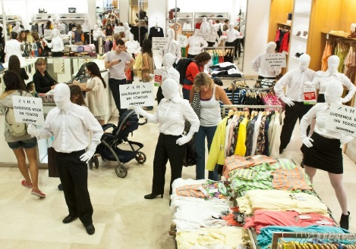
MARCO TEÓRICO
MODELO DE INDUSTRIALIZACIÓN
POR SUSTITUCIÓN DE IMPORTACIONES
Producción nacional
Importaciones
MERCANTILISMO
EL PRINCIPIO DE ACELERACIÓN

Slide 4
OBJETIVOS
Investigar el desarrollo de la industria bajo la influencia de las sobretasas arancelarias
Determinar los factores económicos que afectan a las operaciones internacionales
Determinar los impactos normativos en la Industria

Slide 5
METODOLOGÍA
Variables de estudio
Estudio Descriptivo
P1 2014- 2015
P2 2015 -2016
Carácter Empírico
Situación del Sector
Pichincha AITE
Variables cuantitativas y cualitativas

Slide 6
ALCANCE DEL ESTUDIO
ALCANCE DEL ESTUDIO
COMERCIAL | DESCRIPCIÓN | KPI | UNIDADES | COMPARACIÓN | FUENTE
 | ACUERDOS COMERCIALES
 | DESARROLLO | Compra materias primas y productos terminados Ventas productos | $ FOB anual | P1 - P2 | AITE
 | INTERCAMBIO COMERCIAL | Importaciones y exportaciones por bloque económico | $ FOB anual | P1 - P2 | AITE
 | CRECIMIENTO | Volumen exportaciones | Toneladas métricas | P1 - P2 | AITE
 | OFICINAS COMERCIALES
 | AGREGADURÍAS COMERCIALES PROECUADOR | Ferias Nacionales Ferias Internacionales | Número de empresas participantes | P1 - P2 | ENCUESTA
 | ETIQUETADO
NORMATIVO | REGLAMENTO TÉCNICO | Certificado INEN | Tiempo Costo en dólares | P1 - P2 | ENCUESTA
ECONÓMICO | RENTABILIDAD | Bienes de capital Inversión Plaza de empleo | Cantidad $ Importación % de afectación | P1 - P2 | BCE

Slide 7
SALVAGUARDIAS APLICADAS
A LA INDUSTRIA TEXTIL
Materias primas
Artículos técnicos de materia textil
Productos terminados
Tejidos especiales
5
15
25
45

Slide 8
IMPORTACIONES DEL SECTOR
(MILLONES DE DÓLARES)

Slide 9
IMPORTACIONES DEL SECTOR
(MILLONES DE DÓLARES)
ASIA Condiciones laborales
CAN Subvaloración en los precios
UE
Falta de Acuerdo Comercial

Slide 10
EXPORTACIONES DEL SECTOR
(MILLONES DE DÓLARES)

Slide 11
EXPORTACIONES DEL SECTOR
(MILLONES DE DÓLARES)

Slide 12
Enero – Agosto (Millones de dólares)
IMPORTACIONES DEL SECTOR

Slide 13
Enero – Agosto (Millones de dólares)
IMPORTACIONES DEL SECTOR
Tratado con Corea del Sur
Eliminación de sobretasas

Slide 14
Enero – Agosto (Millones de dólares)
EXPORTACIONES DEL SECTOR

Slide 15
Enero – Agosto (Millones de dólares)
EXPORTACIONES DEL SECTOR

Slide 16
RECOLECCIÓN DE DATOS ENCUESTAS
N° | EMPRESA | VENTAS NETAS AL AÑO | REPRESENTATIVIDAD
1 | VICUNHA | 31.89 | 25%
2 | FIBRAN | 22.79 | 18%
3 | PINTEX | 11.10 | 9%
4 | HILTEXPOY | 10.95 | 8%
5 | DELLTEX | 10.71 | 8%
 | SINTOFIL | 9.32 | 7%
7 | INGESA | 9.36 | 7%
8 | ENKADOR | 8.07 | 6%
9 | SAN PEDRO | 7.77 | 6%
10 | TEXSA | 4.93 | 4%
11 | HILACRIL | 2.87 | 2%
TOTAL |  | 129.75 | 70%
LEY DE PARETO

Slide 17
ANÁLISIS DE VARIABLES
Decisiones de Política Comercial
Operaciones de la Industria
Promoción sectores productivos
PROECUADOR

Slide 18
ANÁLISIS DE VARIABLES
Factores que afectan al nivel competitivo de la industria
Salvaguardias
Protegen e incentivan a la industria textil

Slide 19
ANÁLISIS DE VARIABLES
SOBRETASAS ARANCELARIAS

Slide 20
EL MERCADO LABORAL EN LA INDUSTRIA TEXTIL
ANÁLISIS DE VARIABLES

Slide 21
Descripción | Variable | Indicadores | Unidad | Método | Cifra | Cumple | Ponderación
DESARROLLO | Importación Materia Prima | FOB Anual P1 Vs P2 | Millones de Dólares | AITE | 46,0 Vs 29,0 | Si | 8%
 | Importación Productos Terminados | FOB Anual P1 Vs P2 | Millones de Dólares | AITE | 422,3 Vs 245,3 | Si | 6%
 | Exportación Materia Prima | FOB Anual P1 Vs P2 | Millones de Dólares | AITE | 0,2 Vs 0,1 | Si | 5%
 | Exportación Productos Terminados | FOB Anual P1 Vs P2 | Millones de Dólares | AITE | 51,1 Vs 45,7 | Si | 10%
INTERCAMBIO COMERCIAL | Importaciones por Bloque Económico (CAN, ASIA, UE, MERCOSUR, NAFTA) | FOB Anual P1 Vs P2 | Millones de Dólares | AITE | 453,2 Vs 260,4 | Si | 7%
 | Exportaciones por Bloque Económico (CAN, ASIA, UE, MERCOSUR, NAFTA) | FOB Anual P1 Vs P2 | Millones de Dólares | AITE | 43,1 Vs 35,4 | Si | 8%
CRECIMIENTO | Exportaciones | Volumen P1 Vs P2 | Toneladas Métricas | AITE | 9820,2 Vs 9221,2 | Si | 9%
AGREGADURÍAS COMERCIALES | Feria nacional | Empresas participantes | Número de empresas | Entrevista | 108 Vs 120 | No | 7%
 | Feria Internacional | Empresas participantes | Número de empresas | Entrevista | 8 Vs 7 | No | 9%
REGLAMENTO TÉCNICO | Certificado INEN | Tiempo P1 Vs P2 | Número de días | Entrevista | 15 Vs 15 | No | 5%
 | Certificado INEN | Costo P1 Vs P2 | Costo en dólares | Entrevista | 247 Vs 247 | No | 5%
RENTABILIDAD | Bienes de Capital | Cantidad importada | % de afectación | Encuesta | 0 - (-36%) | Si | 6%
 | Inversión | Capital | % de afectación | Encuesta | 0 - (-38%) | Si | 8%
 | Plazas de empleo | Número de desempleados | % de afectación | Encuesta | 0 - 54% | Si | 7%
 |  | Influencia de Salvaguardias | 74% |  |  | Total | 100%

Slide 22
CONCLUSIONES
Medidas de salvaguardia adoptadas en el año 2015, han distorsionado el mercado
Intervención de factores externos
La participación de las empresas textiles en ferias internacionales es mínima
Insumos y maquinaria de la industria no se producen a nivel local

Slide 23
RECOMENDACIONES
Cambio en la mentalidad del consumidor
Fomentar las relaciones comerciales a través de las ferias internacionales
Buscar el desarrollo con una nueva cartera de clientes
Promover el desarrollo de proveedores locales

